Slide 1
Bài 8. Các thuật toán tìm kiếm
Notes:
Chuyên đề tiếp theo và cũng là chuyên đề cuối cùng ta xem xét trong giáo trình là bài toán tìm kiếm trong tin học. Cùng với bài toán sắp xếp, tìm kiếm là công việc đòi hỏi rất thường xuyên trong các ứng dụng tin học. Trong bài học này, ta se xem xét một số thuật toán tìm kiếm cơ bản để hình dung được công việc tìm kiếm dưới góc độ của người lập trình, phân tích ưu nhược điểm của từng thuật toán để sinh viên có thể có lựa chọn phù hợp với bài toán cụ thể.

Slide 2
8.1. Bài toán tìm kiếm
Bài toán tìm kiếm có thể phát biểu như sau: Cho một dãy gồm n bản ghi r[0…n-1]. Mỗi bản ghi r[i] tương ứng với một khoá k[i]. Hãy tìm bản ghi có giá trị khoá bằng X cho trước.
X được gọi là khoá tìm kiếm.
Kết quả của quá trình tìm kiếm:
Thành cộng: Tìm được bản ghi có khoá bằng X
Thất bại: Không tìm được bản ghi nào có khoá bằng X cả
Notes:
Trước tiên ta xem xét bài toán tìm kiếm trong ứng dụng tin học
(0 ≤ i < n)
Công việc tìm kiếm sẽ hoàn thành nếu như có một trong hai tình huống sau xảy ra:

Slide 3
8.1. Bài toán tìm kiếm
Ta coi khoá của một bản ghi là đại diện cho bản ghi đó.
Kiểu dữ liệu: #define n … // Số khoá trong dãy khoá typedef … TKey // Kiểu dữ liệu một khoá typedef TKey[n+1] TArray; TArray k; // Dãy khoá
Bài toán tìm kiếm: tìm chỉ số i của phần tử có giá trị bằng X trong mảng k
Notes:
Tương tự như sắp xếp,
Và trong một số thuật toán sẽ trình bày dưới đây, ta coi kiểu dữ liệu cho mỗi khoá cũng có tên gọi là Tkey
#define n = … // Số khoá trong dãy khoá typedef … TKey // Kiểu dữ liệu một khoá typedef TKey[n+1] TArray; TArray k; // Dãy khoá

Slide 4
8.2. Tìm kiếm tuần tự
Thuật toán: bắt đầu từ bản ghi đầu tiên, lần lượt so sánh khoá tìm kiếm với khoá tương ứng của các bản ghi trong danh sách, cho tới khi tìm thấy bản ghi mong muốn hoặc đã duyệt hết danh sách mà chưa thấy
int SequentialSearch(TKey X) {
int i = 0;
while ((i < n)&&(k[i]!=X)) i++;
if (i >= n) return -1;
else return i;
}
Notes:
Thuật toán đầu tiên cũng là thuật toán đơn giản nhất ta xem xét ở đây là thuật toán tìm kiếm tuần tự. Tư tưởng của thuật toán rất tự nhiên: để tìm một đối tượng A trong một danh sách, ta duyệt lần lượt các phần tử của danh sách, cho đến khi tìm thấy, hoặc danh sách đã hêt
hàm này thử tìm xem trong dãy có khoá nào = X không, nếu thấy nó trả về chỉ số của khoá ấy, nếu không thấy nó trả về -1

Slide 5
8.2. Tìm kiếm tuần tự
Trong cài đặt, ta có thể sử dụng kỹ thuật “lính cầm canh” để giảm số thao tác so sánh: thêm phần tử có giá trị = X vào cuối dãy, để đảm bảo tìm kiếm luôn thành công
int SequentialSearch(TKey X) {
k[n] = X;
int i = 0;
while (k[i] != X) i++;
if (i >= n) return -1;
else return i;
}
Dễ thấy rằng độ phức tạp của thuật toán tìm kiếm tuần tự trong trường hợp tốt nhất là O(1), trong trường hợp xấu nhất là O(n) và trong trường hợp trung bình là O(n).
Notes:
thêm phần tử có giá trị = X vào cuối dãy, để đảm bảo tìm kiếm luôn thành công: khi đó ta có thể bỏ qua lệnh kiểm tra tràn danh sách.
Kỹ thuật lính cầm canh giúp giảm đáng kể các phép so sánh (giảm 1 nửa các phep so sánh)

Slide 6
8.3. Tìm kiếm nhị phân
Trên thực tế, có nhiều trường hợp mà dãy khóa đã được sắp xếp, khi đó ta có phương án tìm kiếm tốt hơn.
Giả sử ta cần tìm khóa X trong đoạn k[l...h], trước hết ta xét khoá nằm giữa dãy k[m] với m = (l + h) / 2;
Nếu k[m] = X → tìm kiếm thành công, kết thúc
Nếu k[m] < X thì X phải nằm ở đoạn sau (k[m+1..h]. Tiếp tục tìm kiếm trong đoạn con này
Nếu k[m] > X thì X phải nằm ở đoạn đẩu (k[0..m-1]). Tiếp tục tìm kiếm trong đoạn con này
Quá trình tìm kiếm sẽ thất bại nếu đến một bước nào đó, đoạn tìm kiếm là rỗng (l > h).
Notes:
Thử tưởng tượng một công việc cụ thể trong đời thường, có danh sách dài kết quả điểm thi của sinh viên được sắp xếp theo chiều giảm dần của điểm thi bao gồm 10 trang A4, ta cần tìm số báo danh của một sinh viên có điểm bằng 550 (/1000). ...
Hay khi tìm kiếm số đt của 1 ng trong cuốn danh bạ đã đc sx theo tên, muốn tìm ng tên Hai chang han, ta se ko bat dau tim tu dau, ma lat ngay nua cuon danh ba, neu thay ten o trang do bat dau bang chu cai sau chu H, thi tim o nua truoc, va nguoc lai

Slide 7
8.3. Tìm kiếm nhị phân – cài đặt
Cài đặt:
int BinarySearch(TKey X) { int L, H, m; L = 0; H = n-1; while (L ≤ H) { m = (L + H) / 2;
if (k[m] == X) return m;
if (k[m] < X) L = m + 1;
else H = m - 1;
} return -1; }
Dễ thấy độ phức tạp tính toán của thuật toán tìm kiếm nhị phân trong trường hợp tốt nhất là O(1), trong trường hợp xấu nhất là O(logn) và trong trường hợp trung bình là O(logn).
Notes:
Do sau mỗi bước lặp, phạm vi tìm kiếm giảm đi một nửa, tức là sau bước 1, còn ½, sau bước 2, còn ¼, sau bước 3 còn 1/8… như vậy tồi nhất sau logn bước chưa tìm thấy thì phạm vi tìm kiếm cũng trở thành rỗng

Slide 8
8.3. Tìm kiếm nhị phân – cải tiến
Một chút cải tiến: trong phép cài đặt trên, trong vòng lặp ta rẽ 3 nhánh, tức là cần 2 phép so sánh (== X và < X), ta có thể giảm bớt phép so sánh này như sau:
int BinarySearch(TKey X) { int L, H, m; L = 1; H = n-1; while (L < H) { m = (H - L) / 2 + L;
if (k[m] < X) L = m + 1;
else H = m;
}
if ((L==H) && (k[L] == X)) return L; else return -1; }
Notes:
Ở đây ta loại bỏ phép so sánh k[m]=X ra khỏi vòng lặp và thêm phân tử m vào một trong 2 đoạn (trên ví dụ là đoan đầu), điều kiện dừng vòng lặp lúc này là khi dãy tìm kiếm còn lại ko quá 1 phần tử thay vì rỗng. Khi còn lại đúng 1 phần tử và phần tử đó = X thì phép tìm kiếm thành công, nếu ko thì thất bại
Một lưu ý khác là phép toán L+H có thể gây tràn số khi L và H lớn, để giảm bớt khả năng này, có thể thay bằng: m = (H-L)/2 + L

Slide 9
8.3. Tìm kiếm nhị phân – ví dụ
Trò chơi đoán số: có 2 người chơi
Người thứ nhất nghĩ trong đầu 1 số tự nhiên X từ 1 đến 100
Người thứ 2 cần đoán ra được con số đó bằng cách hỏi người thứ nhất các câu hỏi mà người thứ nhất chỉ trả lời “Đúng” hoặc “Sai”
Bài toán: người thứ 2 hỏi như thế nào để số câu hỏi là ít nhất. Đáp án:
“Số đó có < 50 không?”
Nếu “đúng”, hỏi tiếp “Số đó có < 25 không?”, ngược lại, hỏi tiếp “Số đó có < 75 không?”
… sau log₂100 = 7 câu hỏi ta sẽ có được kết quả
Notes:
Để minh họa cho phép tìm kiếm nhị phân, ta xem xét một trò chơi đơn giản như sau:
Trò chơi có thể đc mở rộng với việc đoán số từ n đến m bất kỳ

Slide 10
8.3. Tìm kiếm tuần tự vs tìm kiếm nhị phân
Tìm kiếm tuần tự
Chậm hơn
Làm việc được trên dãy bất kỳ (chưa sắp xếp)
Làm việc được trên danh sách liên kết (không có thao tác truy cập ngẫu nhiên)
Tìm kiếm nhị phân
Nhanh hơn rất nhiều
Danh sách phải được sắp xếp trước khi tìm kiếm
Không dùng được cho danh sách truy cập tuần tự (danh sách liên kết)
Notes:
Danh sách phải được sắp xếp → nên chi phí của thuật toán sắp xếp phải đc tính vào đây. Nếu dãy khoá luôn luôn biến động bởi phép bổ sung hay loại bớt đi thì lúc đó chi phí cho sắp xếp lại nổi lên rất rõ làm bộc lộ nhược điểm của phương pháp này.

Slide 11
8.4. Cây nhị phân tìm kiếm (Binary Search Tree - BST)
Cho n khoá k[0..n-1], cây nhị phân tìm kiếm ứng với dãy khoá đó là một cây nhị phân mà mỗi nút chứa giá trị một khoá trong n khoá đã cho và có tính chất:
Mọi khoá nằm trong cây con trái của nút đó đều nhỏ hơn khoá ứng với nút đó.
Mọi khoá nằm trong cây con phải của nút đó đều lớn hơn khoá ứng với nút đó
Notes:
Ta tiếp tục tìm hiểu một giải thuật tìm kiếm hiệu quả khác, dựa trên cấu trúc dữ liệu cây nhị phân, gọi là cây nhị phân tìm kiếm
Trước hết ta định nghĩa loại cấu trúc này
trên các khoá có quan hệ thứ tự toàn phần, , hai giá trị chứa trong hai nút bất kỳ là khác nhau.

Slide 12
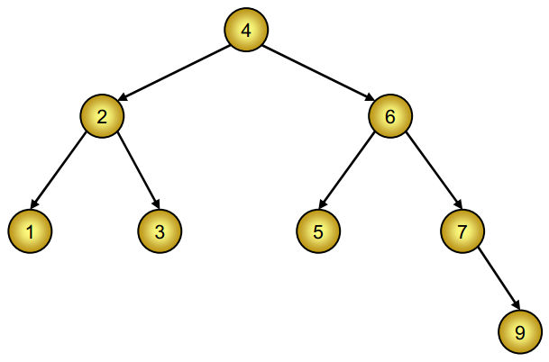
8.4. Cây nhị phân tìm kiếm (Binary Search Tree - BST)
Các thao tác trên cây nhị phân tìm kiếm:
Tìm kiếm khóa X trong cây
Thêm khóa mới vào cây
Loại bỏ nút khỏi cây
Notes:
Trên màn hình là ví dụ về một cây nhị phân tìm kiếm
Thao tác thêm nút và loại bỏ nút phải đảm bảo tính chất của cây nhị phân tìm kiếm

Slide 13
8.4.1. Tìm kiếm trên cây nhị phân tìm kiếm
Thuật toán: khoá tìm kiếm X được so sánh với khoá ở gốc cây, và 4 tình huống có thể xảy ra:
Không có gốc (cây rỗng) – phép tìm kiếm thất bại
X trùng với khoá ở gốc – tìm kiếm thành công
X nhỏ hơn khoá ở gốc, phép tìm kiếm được tiếp tục trong cây con trái của gốc với cách làm tương tự
X lớn hơn khoá ở gốc, phép tìm kiếm được tiếp tục trong cây con phải của gốc với cách làm tương tự
Notes:
Thuật toán tìm kiếm trên cây nhị phân tìm kiếm như sau:

Slide 14
8.4.1. Tìm kiếm trên cây nhị phân tìm kiếm
Cài đặt:
TNode * BSTSearch(TKey X) { TNode * p = Root; while (p != NULL) { if (X == p->Info) break; else if (X < p->Info) p=p->Left; else p = p->Right; } return p; }
Notes:
Hàm tìm kiếm trên BST, nó trả về nút chứa khoá tìm kiếm X nếu tìm thấy, trả về NULL nếu không tìm thấy
Cài đặt thuật toán khá là đơn giản, tuy nhiên, trước khi có thể thực hiện tìm kiếm trên cây nhị phân tìm kiếm, ta cần dựng cây này trước.

Slide 15
8.4.2. Dựng cây nhị phân tìm kiếm
Thuật toán: ta chèn lần lượt các khoá vào cây:
Nếu khoá đó đã có trong cây → bỏ qua,
Nếu khóa chưa có trong cây:
Tạo nút mới chứa khoá cần chèn
Nối nút đó vào cây nhị phân tìm kiếm tại mối liên kết vừa rẽ sang khiến quá trình tìm kiếm thất bại
Notes:
Thuật toán tìm kiếm trên cây nhị phân tìm kiếm như sau:

Slide 16
8.4.2. Dựng cây nhị phân tìm kiếm
Cài đặt:
void BSTInsert(TKey X) { TNode * p = Root; // Bắt đầu với p = nút gốc TNnode * q = NULL; // q chạy đuổi theo sau p while (p != NULL) { q := p;
if (X == p->Info) break;
else if (X < p->Info) p = p->Left;
else p = p->Right;
} if (p == NULL) { // Khoá X chưa có trong BST p = <cấp phát nút mới, giá trị X>
if (Root == NULL) Root = p;
else // Móc nút mới p vào nút cha q
if (X < q->Info) q->Left = p;
else q->Right = p;
} }
Notes:
Việc dựng cây nhị phân tìm kiếm chính là việc chèn lần lượt n phần tử của dãy khóa vào cây, bắt đầu từ cây rỗng, hàm chèn khóa X vào cây như sau
<cấp phát nút mới, giá trị X> -> P = (TNode*) malloc(sizeof(TNode));
p->Info = X; // Đưa giá trị X vào nút mới tạo ra
p->Left = p->Right = NULL; // Nút mới khi chèn vào BST sẽ trở thành nút lá
Nút p mới chèn vào luôn là nút lá

Slide 17
8.4.3. Xóa nút khỏi cây nhị phân tìm kiếm
Thuật toán: trước hết tìm nút D chứa khóa X cần xóa
Nếu D là nút lá → loại bỏ D khỏi cây bằng cách gán NULL cho liên kết đến nút D
Nếu D chỉ có 1 nhánh con → đem nút gốc của nhánh con đó thế vào chỗ của D
Nếu D có 2 nhánh con, ta có 2 cách xử lý
Hoặc tìm nút chứa khoá nhỏ nhất trong cây con phải, đưa giá trị chứa trong đó sang nút D, rồi xoá nút này (có không quá 1 con)
Hoặc tìm nút chứa khoá lớn nhất trong cây con trái, đưa giá trị chứa trong đó sang nút D, rồi xoá nút này (có không quá 1 con)
Sau cùng là giải phóng bộ nhớ bị chiếm dụng bởi D
Notes:
Phép loại bỏ khóa X trên cây nhị phân tìm kiếm không đơn giản như phép bổ sung hay phép tìm kiếm
Hoặc tìm nút chứa khoá nhỏ nhất trong cây con phải, đưa giá trị chứa trong đó sang nút D, rồi xoá nút này. Do tính chất của cây BST, nút chứa khoá nhỏ nhất trong cây con phải chính là nút cực trái của cây con phải nên nó không thể có hai con được, việc xoá đưa về hai trường hợp trên (Hình 33).

Slide 18
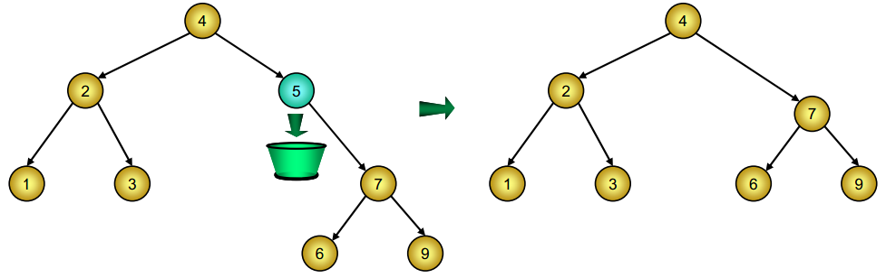
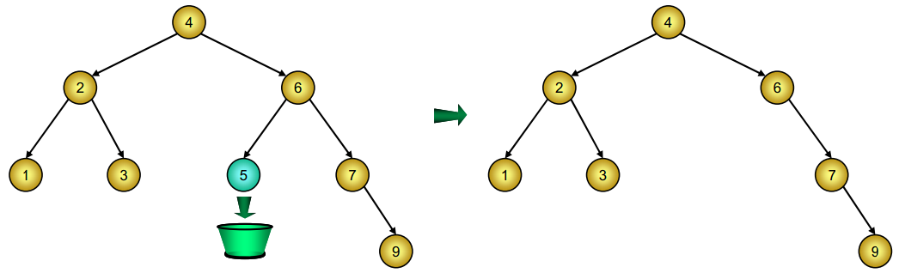
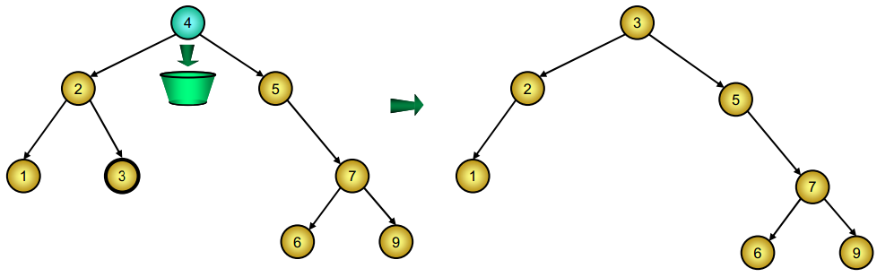
8.4.3. Xóa nút khỏi cây nhị phân tìm kiếm
Xóa nút lá
Xóa nút bậc 1
Xóa nút bậc 2
Notes:
Thuật toán trên được minh họa bằng hình như trên màn hình

Slide 19
8.4.3. Xóa nút khỏi cây nhị phân tìm kiếm
Cài đặt:
void BSTDelete(TKey * p) { TNode * q, Node, Child;
q = NULL;
<duyệt để tìm nút p chứa khóa X, q chạy theo sau là cha của p>
if (p==NULL) return; // nút cần xóa không tồn tại trong BST
if ((p->Left != NULL) && (p->Right != NULL) { // p có 2 con
Node = p; // Giữ lại nút chứa khoá X
q = p; p = p->Left; // Chuyển sang nhánh con trái để tìm nút cực phải
while (p->Right != NULL) { q = p; p = p->Right; }
Node->Info = p->Info; // Chuyển giá trị từ nút tìm được lên Node
}
// Nút bị xoá giờ đây là nút p, nó chỉ có nhiều nhất một con trái là Child
if (p->Left != NULL) Child = p->Left;
if (p == Root) Root = Child; // Nút p bị xoá là gốc cây
else // p không phải gốc, lấy mối nối từ cha của nó là q nối thẳng tới Child
if (q->Left == p) q->Left = Child;
else q->Right = Child;
delete(p);
}
Notes:
Ta cài đặt thuật toán xóa khóa X khỏi cây theo các bước mô tả ở trên

Slide 20
8.4.4. Cây nhị phân tìm kiếm – nhận xét
Trường hợp trung bình, thì các thao tác tìm kiếm, chèn, xoá trên BST có độ phức tạp là O(lgn).
Trường hợp xấu nhất (cây suy biến) - O(n).
Khắc phục trường hợp suy biến: cây nhị phân cân bằng AVL, cây nhị phân tìm kiếm tối ưu, cây đỏ đen, cây xoay ra ngoài (splay tree), cây tango…
Có thể mở rộng BST để có thể chứa các khóa bằng nhau
Khi duyệt BST theo thứ tự giữa (inorder traversal), ta sẽ thu được dãy khóa tăng dần → Tree sort với O(nlogn).
Ưu điểm so với tìm kiếm nhị phân trên mảng đã sắp xếp: thao tác chèn và xóa trên BST có độ phức tạp trung bình là O(logn), trong khi với mảng sắp thứ tự là O(n).
Notes:
Các cấu trúc cây này nằm ngoài phạm vi của giáo trình, có thể tham khảo ở các tài liệu khác
Ưu điểm của cây nhị phân tìm kiếm so với tìm kiếm nhị phân trên mảng đã sắp xếp là các thao tác chèn và xóa trên vây nhị phân tìm kiếm có độ phức tạp trung bình là O(logn), trong khi với mảng sắp thứ tự là O(n), do phải dồn toàn bộ phần tử phía sau vị trí chèn/xóa

Slide 21
8.5. Phép băm (Hash)
Trong một số trường hợp, có thể dễ dàng thu hẹp phạm vi tìm kiếm một cách nhanh chóng bằng cách xác định khóa X cần tìm nằm trong một nhóm nhỏ các khóa có đặc tính chung nào đó.
Việc chia các khoá thành các nhóm có một đặc điểm chung (không có trong các nhóm khác) như vậy gọi là phép băm.
Notes:
Ví dụ ta cần tra nghĩa một từ trong cuốn từ điển, ví dụ từ School, khi đó ta sẽ tìm ngay đến phần của từ diển chứa nghĩa của các từ bắt đầu bằng chữ S, thay vì tìm kiếm tuần tự hay nhị phân

Slide 22
8.5. Phép băm (Hash)
Ví dụ:
Trong cuốn từ điển Anh-Việt, các bạn sinh viên thường dán vào 26 mảnh giấy nhỏ vào các trang để đánh dấu trang khởi đầu của một đoạn chứa các từ có cùng chữ cái đầu. Ta nói cuốn từ điển được “băm” thành 26 nhóm, từ trong mỗi nhóm có cùng chữ cái đầu tiên
Trên dãy các khoá số tự nhiên, ta có thể “băm” ra làm m nhóm, mỗi nhóm gồm các khoá đồng dư theo mô-đun m

Slide 23
8.5. Phép băm (Hash)
Có nhiều cách cài đặt phép băm:
Chia dãy khoá làm các đoạn, mỗi đoạn chứa những khoá thuộc cùng một nhóm và ghi nhận lại vị trí các đoạn đó. Để khi có khoá tìm kiếm, có thể xác định được ngay cần phải tìm khoá đó trong đoạn nào
Chia dãy khoá làm m nhóm, mỗi nhóm là một danh sách nối đơn các giá trị khoá và ghi nhận lại chốt của mỗi danh sách nối đơn. Với một khoá tìm kiếm, ta xác định được phải tìm khoá đó trong danh sách nối đơn nào và tiến hành tìm kiếm tuần tự trên danh sách nối đơn đó.
Chia dãy khoá làm m nhóm, mỗi nhóm được lưu trữ dưới dạng cây nhị phân tìm kiếm và ghi nhận lại gốc của các cây nhị phân tìm kiếm đó
Notes:
Phép băm là đề tài rất lớn trong tin học, có rất nhiều vấn đề liên quan, trong phạm vi của giáo trình, ta chỉ giới thiệu sơ bộ để nắm được ý nghĩa của phép băm, phần cài đặt và các xử chi tiết có thể tham khảo ở tài liệu khác
Với cách 2 việc bổ sung cũng như loại bỏ một giá trị khỏi tập hợp khoá dễ dàng hơn rất nhiều phương pháp trên
Cách 3 - phương pháp này có thể nói là tốt hơn hai phương pháp trên, tuy nhiên dãy khoá phải có quan hệ thứ tự toàn phần thì mới làm được.

Slide 24
8.6. Khóa số với bài toán tìm kiếm
Đối với các bài toán tìm kiếm mà khóa là các số, tồn tại những thuật toán rất tốt dựa trên tính chất “số” của khóa
Trong bài toán tìm kiếm tổng quát, ta có thể mã hóa các khóa thành các số sao cho 2 khóa khác nhau luôn được mã hóa thành 2 số khác nhau, khi đó ta có thể áp dụng các thuật toán nói trên.
Lưu ý: phương pháp mã hóa này không dùng được với bài toán sắp xếp
Notes:
Đối với bài toán sắp xếp, quan hệ thứ tự trên các con số đc mã hóa có thể khác với thứ tự cần sắp của các khoá.
Nhưng đối với bài toán tìm kiếm thì khác, với một khoá tìm kiếm, câu trả lời hoặc là “Không tìm thấy” hoặc là “Có tìm thấy và ở chỗ …” nên ta hoàn toàn có thể thay các khoá bằng các mã số của nó mà không bị sai lầm do hai khoá khác nhau dc mã hóa thành 2 số khác nhau
Ta sẽ xem xét một phương pháp tìm kiếm trên dãy khóa số là cây tìm kiếm số học

Slide 25
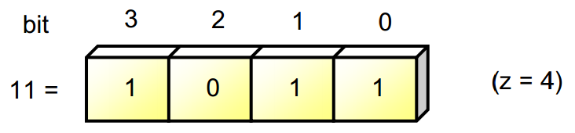
8.7. Cây tìm kiếm số học (Digital Search Tree - DST)
Mỗi giá trị khoá số X ở hệ nhị phân có z chữ số (z bits), được đánh số từ 0 tới z - 1 từ phải sang trái:
Cây tìm kiếm số học:
Nút gốc có tối đa 2 cây con
Tất cả những khoá có bit cao nhất (bit z-1) là 0 nằm trong cây con trái,
Tất cả những khoá có bit cao nhất là 1 nằm ở cây con phải.
Đối với hai nút con của nút gốc, vấn đề tương tự đối với bit z - 2 (bit đứng thứ nhì từ trái sang).
Notes:
Nút gốc có tối đa nhánh cây con, ngoài giá trị khoá chứa ở nút gốc, tất

Slide 26
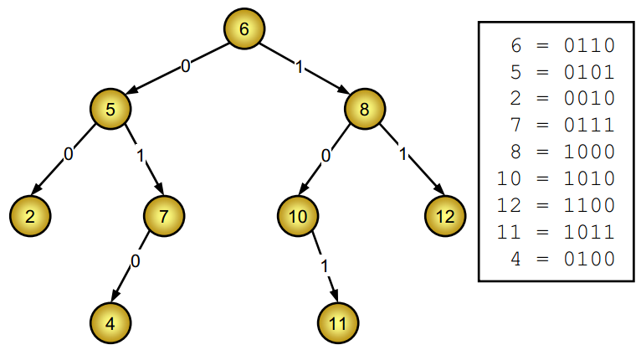
8.7. Cây tìm kiếm số học (Digital Search Tree - DST)

Slide 27
8.7. Cây tìm kiếm số học (Digital Search Tree - DST)
So với cây BST, DST chỉ khác về cách chia hai cây con trái/phải: tại nút gốc mức d thì chia cây con dựa trên bit thứ d tính từ trái sang (bit z - d) của mỗi khoá
Giống BST: Với mỗi nút nhánh, mọi giá trị chứa trong cây con trái đều nhỏ hơn giá trị chứa trong cây con phải
Các thao tác trên DST tương tự như trên BST. Cấu trúc nút:
typedef struct node { int Info; TNode * Left; TNode * Right;
} TNode;
Notes:
Đối với cây nhị phân tìm kiếm, việc chia này được thực hiện bằng cách so sánh với khoá nằm ở nút gốc, còn đối với cây tìm kiếm số học, nếu nút gốc có mức là d thì việc chia cây con được thực hiện theo bit thứ d tính từ trái sang (bit z - d) của mỗi khoá
Do những khoá bắt đầu bằng bit 0 chắc chắn nhỏ hơn những khoá bắt đầu bằng bit 1

Slide 28
8.7.1. Tìm kiếm trên cây tìm kiếm số học
Thuật toán tìm khoá X trên DST:
Ban đầu đứng ở nút gốc, xét lần lượt các bit của X từ trái sang phải (từ bit z - 1 tới bit 0), hễ gặp bit bằng 0 thì rẽ sang nút con trái, nếu gặp bit bằng 1 thì rẽ sang nút con phải. Quá trình cứ tiếp tục như vậy cho tới khi gặp một trong hai tình huống sau:
Đi tới một nút rỗng- quá trình tìm kiếm thất bại
Đi tới một nút mang giá trị đúng bằng X - quá trình tìm kiếm thành công

Slide 29
8.7.1. Tìm kiếm trên cây tìm kiếm số học
Cài đặt:
TNode * DSTSearch(TKey X) { int b = z; TNode * p = Root; //Bắt đầu với nút gốc while ((p!=NULL) && (p->Info!=X)) { b--; //Xét bit b của X if <Bit b của X là 0> then p=p->Left; else p = p->Right;
} return p; }
Phép lấy bit b của X trong C: bit = X & (1<<b) >> b
Notes:
while ((p!=NULL) && (p->Info!=X)) { // Chưa gặp phải một trong 2 tình huống trên

Slide 30
8.7.2. Dựng cây tìm kiếm số học
Ta chèn lần lượt các khoá vào cây, thao tác chèn tương tự thao tác tìm kiếm: tìm xem khoá đó đã có trong cây hay chưa,
nếu đã có rồi thì bỏ qua,
nếu chưa có thì ta móc nút mới chứa khoá cần chèn vào cây tìm kiếm số học tại mối nối rỗng vừa rẽ sang khiến quá trình tìm kiếm thất bại

Slide 31
8.7.2. Dựng cây tìm kiếm số học
Cài đặt:
void DSTInsert(TKey X); int b = z; TNode * p = Root; TNode * q; // q chạy theo sau p, là cha của p <Duyệt cây để tìm nút p chứa khóa X> if (p == NULL) { // Giá trị X chưa có trong cây p = <tạo nút mới chứa X>;
if (Root==NULL) Root = p; // Cây đang là rỗng thì nút mới thêm trở thành gốc else // Không thì móc p vào mối nối vừa rẽ sang từ q if <Bit b của X là 0> q->Left = p; else q->Right = p; } }
Notes:
Tạo nút mới
p = (TNode*) malloc(sizeof(TNode)); // Tạo ra một nút mới p p->Info = X; // Nút mới tạo ra sẽ chứa khoá X p->Left = p->Right = NULL; // Nút mới đó sẽ trở thành một lá của cây

Slide 32
8.7.3. Xóa nút khỏi cây tìm kiếm số học
Thuật toán xoá bỏ một giá trị khỏi cây tìm kiếm số học:
trước hết ta tìm nút D chứa giá trị cần xoá
trong nhánh cây gốc D ra một nút lá bất kỳ, chuyển giá trị chứa trong nút lá đó sang nút D rồi xoá nút lá.
Notes:
Do dối với cây tìm kiếm số học, chỉ cần đảm bảo các nút thuộc nhánh con bên trái đều nhỏ hơn các nút của nhánh con bên phải, chứ ko có ràng buộc gì với nút gốc (nút gốc ko cần phải hơn hơn các nút bên trái hay nhỏ hơn các nút bên phải), nên khi xóa nút gốc của một nhánh, ta có thể chọn nút lá bất kỳ để thay vào vị trí của nút này

Slide 33
8.7.3. Xóa nút khỏi cây tìm kiếm số học
Cài đặt:
void DSTDelete(TKey X) { int b = z; TNode * p = Root; TNode * q; // q chạy theo sau p, là cha của p <Duyệt cây để tìm nút p chứa khóa X> if (p == NULL) return; // X không tìm được, kết thúc TNode * Node = p; // Giữ lại nút chứa khoá cần xoá while ((p->Left!=NULL) || (p->Right!=NULL) { q = p; if (p->Left != NULL) p = p->Left; else p = p->Right; } Node->Info = p->Info; // Chuyển giá trị từ nút lá p sang nút Node if (Root == p) Root = NULL; // Cây chỉ gồm 1 nút gốc, xoá cả gốc else // Cắt mối nối từ q tới p if (q->Left == p) q->Left = NULL; else q->Right = NULL; free(p); // giải phóng p }
Notes:
while ((p->Left != NULL) || (p->Right != NULL) { // chừng nào p chưa phải là lá

Slide 34
8.7.4. Cây tìm kiếm số học – nhận xét
Về mặt trung bình, các thao tác tìm kiếm, chèn, xoá trên cây tìm kiếm số học đều có độ phức tạp là O(min(z, logn))
Trường hợp xấu nhất, độ phức tạp của các thao tác đó là O(z), bởi cây tìm kiếm số học có chiều cao không quá z + 1
Cây tìm kiếm số học có thể mở rộng với cây K-phân, ở đó mỗi nút có thể có tới K nút con

Slide 35
8.8. Những nhận xét cuối cùng
Tìm kiếm là công việc nhanh hơn sắp xếp nhưng lại được sử dụng nhiều hơn
Bài toán tìm kiếm trong thực tế rất đa dạng: tìm bản ghi mang khoá lớn hơn hay nhỏ hơn khoá tìm kiếm, tìm bản ghi mang khoá nhỏ nhất mà lớn hơn khoá tìm kiếm…
Tìm kiếm chuỗi ký tự cũng công việc khác được sử dụng rộng rãi và có những giải thuật đặc thù riêng: thuật toán BRUTE-FORCE, KNUTH- MORRIS-PRATT, BOYER-MOORE , RABIN-KARP…
Không nên đánh giá giải thuật tìm kiếm này tốt hơn giải thuật khác và phải sử dụng thuật toán phù hợp với từng yêu cầu cụ thể
Notes:
Bài toán tìm kiếm trong thực tế rất đa dạng: Để cài đặt các bài toán kiểu này, cần sự mềm dẻo nhất định và có những thuật toán đặc thù riêng
Các giải thuật này có thể tham khảo ở các tài liệu khác
Ta kết thúc giáo trình về cấu trúc dữ liệu và giải thuật ở đây. Ngoài các cấu trúc dữ liệu và giải thuật ta xem xét trong toàn bộ giáo trình vừa qua, cấu trúc đồ thị và các giải thuật đồ thị là mảng rất lớn trong tin học và đc ứng dụng rất nhiều trong thực tế. Tuy nhiên do phạm vi giáo trình có hạn, phần lý thuyết đồ thị được đặt riêng ra trong những bài học khác.

